Slide 1
İletim Temellleri

Slide 2
Elektromanyetik İşaret
Zamana bağlı bir fonksiyon
Ayrıca frekansa bağlı olarak da ifade edilebilir.
  İşaret farklı frekanslı bileşenlerden oluşur.

Slide 3
Zaman Bölgesi Kavramları
Analog İşaret – İşaret yoğunluğu zaman içerisinde düzgün ve yavaş bir değişim gösterir.
  Kırılmalar ve ani değişimler olmaz
Sayısal İşaret – İşaret yoğunluğu belirli bir sürede kaldıktan sonra başka bir seviyede geçiş yapar.
Periyodik İşaret – Analog veya sayısal işaret zaman içerisinde kendi örüntüsünü tekrarlar.
  s(t +T ) = s(t ) -∞< t < + ∞
    T , işaretin periyodudur.

Slide 4
Zaman Bölgesi Kavramları
Periyodik olmayan analog veya sayısal işaret zaman içerisinde kendi örüntüsünü tekrarlamaz.
Tepe Genliği (A) – İşaretin en büyük değeri veya zaman içerisinde aldığı güç; genelde volt olarak belirtilir.
Frekans (f )-
  Saniyedeki çevrim oranıdır. Hertz (Hz) işaretin saniyedeki tekrarlama sayısıdır.

Slide 5
Zaman Bölgesi Kavramları
Periyot (T ) – İşaretin bir tekrarı yapması için gereken zaman
  T = 1/f
Faz (φ) – İşaretin bir periyodundaki göreceli bir noktaya göre kayma miktarı.
Dalga Boyu (λ) - İşaretin bir çevriminin yer kapladığı mesafe.
  veya, iki ardışık çevrimin aynı faz değişimlerini gösterdiği iki nokta arası mesafe
  λ=ν*T ν=c=3*10⁸m/s →İşaretin Hızı

Slide 6
Sinüs Dalga Parametreleri
Genel Sinüs Dalgaıs
  s(t ) = A sin(2πft + φ)
Şekil üç parametrenin etkisinin nasıl değiştirdiğini göstermektedir.
  (a) A = 1, f = 1 Hz, φ = 0; (T = 1s)
  (b) Azaltılmış Tepe Genliği; A=0.5
  (c) Artırılmış frekans; f = 2, (T = ½)
  (d) Faz Kayması; φ = π/4 radyan (45 derece)
Not: 2π radyan = 360° = 1 periyot

Slide 7
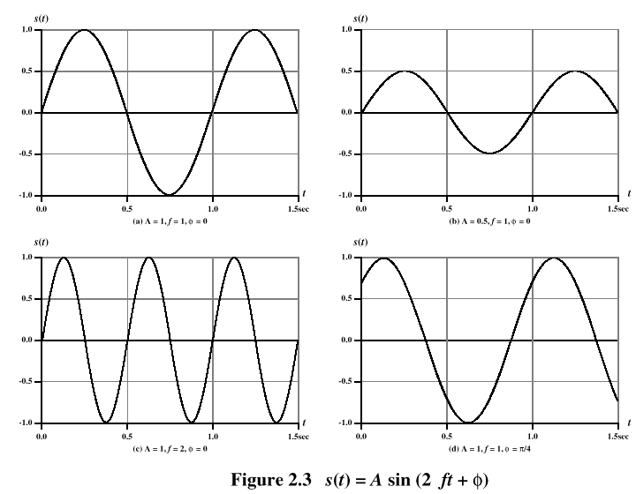
Sine Wave Parameters

Slide 8
Zaman – Uzaklık Kavramı
Şekildeki yatay eksen zaman alınırsa, grafik zamanın bir fonksiyonu olarak işaretin uzayda bir noktadaki değerini gösterir.
Uzayda yatay eksen ile grafik uzaklığın bir fonksiyonu olarak verilen bir zamanda işaretin değerini gösterir.
  Zamanın bir anında, işaretin yoğunluğu kaynak uzaklığının bir fonksiyonu olarak değişir.

Slide 9
Frekans Bölgesi Kavramları
Temel Frekans - Bir işaretin bütün frekansları bir frekansın tam sayı ile çarpımından elde edilebiliyorsa, bu temel frekansa işaret eder.
Spektrum – Bir işaretin bütün frekansları.
Mutlak Bat Genişliği – Bir işaretin spektrumunun genişliğidir.
Etkin Bant Genişliği (veya sadece Bant Genişliği) – İşaretin enerjisinin bulunduğu frekanslarını çoğunluğunun bulunduğu bant.

Slide 10
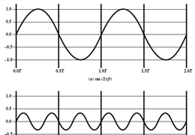
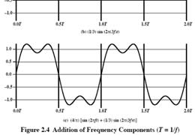

Slide 11
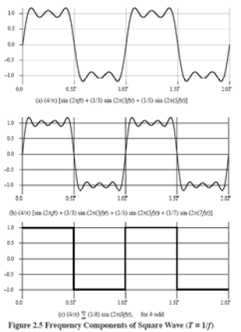

Slide 12
Frekans Bölgesi Kavramları
Herhangi bir elektromanyetik işaret farklı genlik, frekans ve fazda periyodik analog işaretlerin (sinüs dalgalarının) bir koleksiyonu olarak gösterilebilir.
Toplam işaretin periyodu temel frekansın periyoduna eşittir.

Slide 13
Veri Oranı ve Bant Genişli Arasındaki İlişki
Daha büyük bant genişliği daha fazla bilgi barındırır. (Taşıma kapasitesi.)
Değerlendirme
  Herhangi bir sayısal dalga biçimi sonlu bant genişliğine sahip olacaktır.
  FAKAT iletim sistemi iletim bant genişliğinin sınırlayacaktır.
  VE, verilen herhangi bir ortam için, daha geniş iletim bandı daha fazla maliyet demektir.
  BUNUNLA BERABER, sınırlı bant genişliği bozulma oluşturur.

Slide 14
Veri Haberleşmesi Terimleri
Veri – Anlam ve bilgi iletenler
İşaret – Verinin elektriksel veya elektro manyetik sunumudur.
İletim – İşaretlerin işlenmesi ve yayılması ile veri haberleşmesi.

Slide 15
Analog ve Sayısal Veri Örnekleri
Analog
  Video
  Ses
Sayısal
  Metin
  Tamsayılar

Slide 16
Analog İşaretler
Frekansına göre çeşitli ortamlarda yayılabilen sürekli değişen bir elektromanyetik dalgadır.
Ortam Örnekleri:
  Bakır kablo ortamı (Bükülü kablo çifti veya koaksiyel kablo)
  Fiber optik kablo
  Atmosfer veya Uzay Yayılımı
Analog işaretler, analog veya sayısal veri yayabilirler.

Slide 17
Sayısal İşaretler
Bakır ortamda yayılabilen voltaj darbelerinin bir dizisidir.
Genellikle analog işaretten daha ucuzdur.
Gürültü girişimine daha az duyarlıdır.
Zayıflamadan daha fazla muzdariptir.
Sayısal işaretler analog veya sayısal ver yayabilirler.

Slide 18
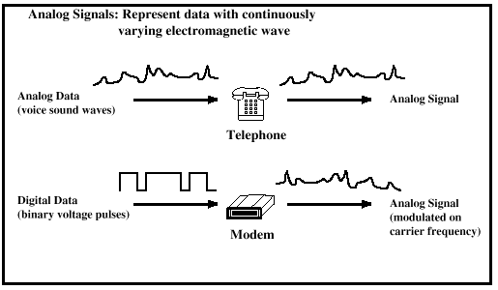
Analog Signaling

Slide 19
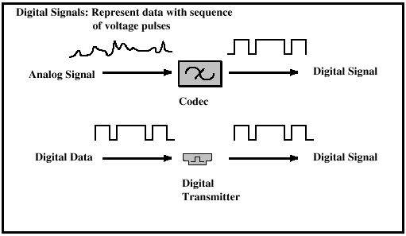
Digital Signaling

Slide 20
Veri ve İşaret Kombinasyonu Seçimi için Nedenler
Sayısal Veri , Sayısal İşaret
  Kodlama için ekipman, sayısal-analog ekipmanından daha ucuzdur.
Analog Veri , Sayısal İşaret
  Çevrim modern sayısal iletim ve anahtarlama ekipmanlarının kullanımına izin verir.
Sayısal Veri , Analog İşaret
  Bazı iletim ortamları sadece analog işaretlerin yayılımına izin verir.
  Örneğin, optik kablolar veya uydular
Analog Veri , Analog İşaret
  Analog Veri kolayca analog işarete çevrilebilir.

Slide 21
Analog İletim
Analog işaretler içeriğine bakılmaksızın iletilir.
Zayıflama iletim hattının uzunluğunu sınırlar.
Kaskad yükselticiler işaretin enerjisinin daha uzak mesafeleri için artırırken bozulmaya neden olur.
  Analog veri bozulmayı tolore edebilir.
  Sayısal işaretlerde hatalara neden olur.

Slide 22
Sayısal İletim
İşaretin içeriği ile ilgilenir.
Zayıflama veri bütünlüğünü tehlikeye atar.
Sayısal İşaret
  Tekrarlayıcılar daha uzak mesafelere erişebilir.
  Tekrarlayıcılar işareti kurtarıp yeniden iletir.
Sayısal İşaret Taşıyan Analog İşaretler
  Yeniden iletim cihazları sayısal veriyi analog veriden çıkarır.
  Yeni ve temiz analog işaret üretir.

Slide 23
Kanal Kapasitesi
Gürültü, erişilebilecek sınırlı veri gibi kusurlar.
Sayısal veri için, sınırlı veri oranı kusurunu gidermek için ne yapılabilir?
Kanal Kapasitesi – Verilen bir haberleşme yolunda, veya kanalında verilen şartlar altında en yüksek iletim oranıdır.

Slide 24
Kanal Kapasitesi ile İlintili Kavramlar
Veri oranı – Haberleşmede kullanılan veri oranı. (bps: bits per second)
Bant Genişliği – İletici ve iletim ortamının doğası tarafından kısıtlanan iletilen işaretin bant genişliği (Hertz).
Gürültü – Haberleşme yolu üzerindeki ortalama gürültü seviyesi.
Hata Oranı – Hata oluşma oranı
  Hata = iletilen 1 ve alınan 0; iletilen 0 ve alınan 1

Slide 25
Nyquist Bant Genişliği
İkili işaretler için (iki gerilim seviyesi)
  C = 2B
  B: Bant genişliği (Hz)
Çok seviyeli işaret için
  C = 2B log₂ M
    M = ayrık işaret sayısı veya voltaj seviyesi

Slide 26
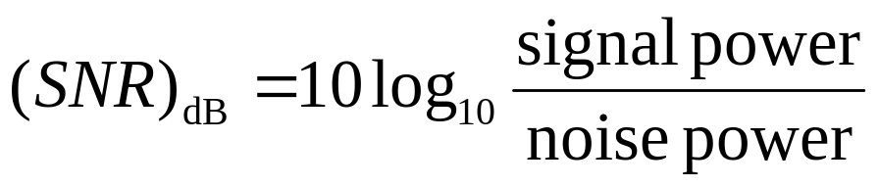
İşaret Gürültü Oranı
İşaret gücünün iletimde belirli bir noktadaki gürültü gücüne oranıdır.
Tipik olarak alıcıda ölçülür
Signal-to-noise ratio (SNR, or S/N)
Yüksek SNR’nin anlamı yüksek kalite, düşük değer ara tekrarlayıcı gerektiğini ifade eder.
SNR erişilebilecek veri oranını sınırını belirler.

Slide 27
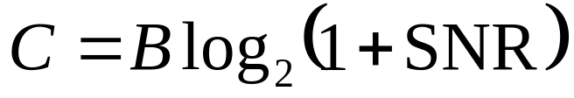
Shannon Kapasite Formülü
Eşitlik:
Teorik olarak erişilebilecek en büyük değeri belirtir.
Pratikte, sadece çok daha düşük oranlar elde edilir.
  Formül beyaz gürültü olduğunu kabul eder. (termal gürültü)
  Darbe gürültüsü hesaba katılmaz.
  Zayıflama bozulması veya gecikme bozulması hesaba katılmaz.

Slide 28
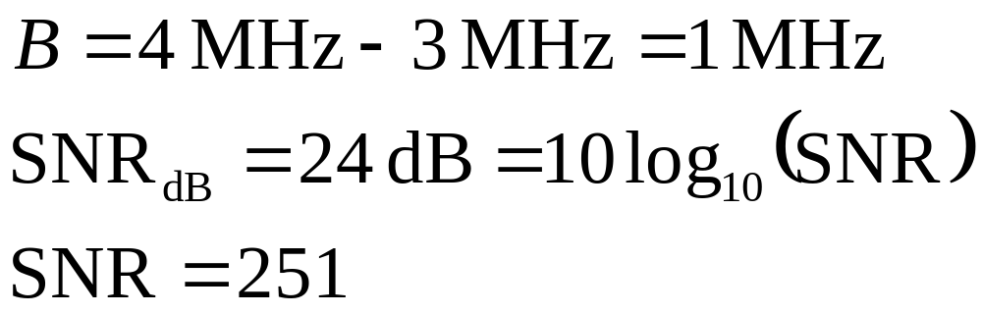
Nyquist ve Shannon Formülüne Örnekler
3 MHz and 4 MHz arası kanal spektrumu; SNR_{dB} = 24 dB
Shannon formülü kullanımı ile;

Slide 29
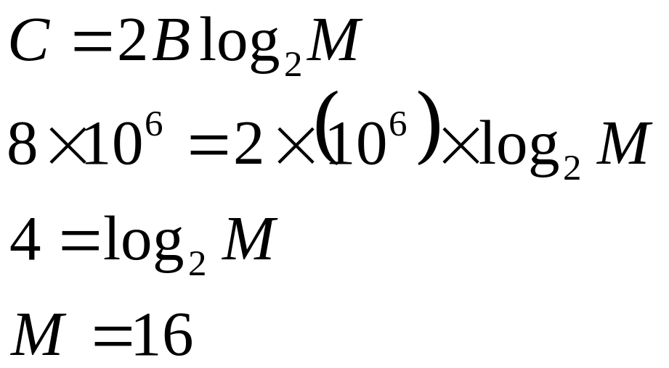
Nyquist ve Shannon Formülleri Örneği
Kaç işaretleme seviyesi gereklidir?

Slide 30
İletim Ortamlarının Sınıflandırılması
İletim Ortamı
  İletici (Gönderici) ve alıcı arasındaki fiziksel yoldur.
Güdümlü (Yönlendirilmiş) Ortam
  Dalgalar sağlam bir ortam boyunca güdümlenir/yönlendirilir..
  Örneğin bakır bükülü çift, bakır koaksiyet kablo, optik fiberler.
Güdümsüz (Yönlendirilmemiş) Ortam
  İletim aracı sağlar fakat elektromanyetik dalgayı yönlendirmez.
  Örneğin atmosfer veya dış uzay.

Slide 31
Güdümsüz Ortam
İletim ve alım bir anten ile elde yapılır.
Kablosuz haberleşme konfigürasyonları
  Yönlü
  Çok yönlü

Slide 32
Genel Frekans Aralıkları
Mikrodalga frekans aralığı
  1 GHz - 40 GHz
  Yönlü ışıma mümkün
  Bir noktadan diğer bir noktaya iletim için uygun
  Uydu haberleşmesi için kullanılır.
Radyo frekans aralığı
  30 MHz - 1 GHz
  Çok yönlü uygulamalar için uygun
Kızıl ötesi frekans aralığı
  Kabaca, 3x10¹¹ - 2x10¹⁴ Hz
  Kapalı alanlarda yerel noktadan-noktaya çoklu uygulamalarda faydalı

Slide 33
Karasal Mikrodalga
Ortak mikrodalga anten tanımı
  Parabolik "çanak", çapı 3 m
  Katı bir sabitleme ve dar ışımaya odaklanır.
  Görüş açık iletim ile alıcı antene erişilir.
  Yerden önemli derecede yükseğe yerleştirilir.
Uygulamalar
  Uzun mesafeli haberleşme hizmeti
  Binalar arasında kısa noktadan noktaya bağlantılar.

Slide 34
Uydu Mikrodalga
Uydu haberleşme tanımı
  Mikrodalga röle istasyonu
  İki veya daha fazla yer tabanlı mikrodalga verici/alıcıyı bağlamak için kullanılır.
  Bir frekans bandından (uplink) yayınlar alır, güçlendirir veya işareti tekrarlar, ve bir başka frekanstan iletir (downlink).
Uygulamalar
  Televizyon yayın dağıtımı
  Uzak mesafe telefon haberleşmesi
  Özel iş ağları

Slide 35
Broadcast Radio
Radyo Yayını Anten Tanımlaması
  Çok yönlü
  Çanak şekline ihtiyaç duymayan antenler
  Sabit monte edilmeye ihtiyaç duymayan antenler
Uygulamalar
  Radyo yayını (Broadcast radio)
    VHF ve UHF bandının bir kısmı; 30 MHZ - 1GHz
    FM radyo ile UHF ve VHF televizyon yayınlarını kapsar

Slide 36
Çoğullama
İletim ortamının kapasitesi genellikle, bir işaret için gerekli kapasiteye ulaşır.
Çoğullama – bir ortamda birden çok işaretin taşınmasıdır.
  İletim ortamının daha etkin kullanımı.

Slide 37
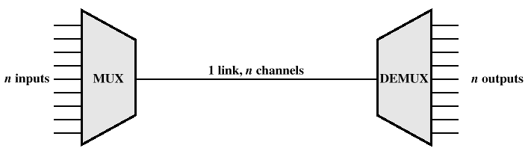
Çoğullama

Slide 38
Çoğullamanın Yaygın Kullanım Nedenleri
Veri oranındaki artış ile kbps başına iletim tesisi maliyeti düşer.
Artan veri oranı ile iletim ve alım ekipmanlarının maliyeti düşer.
Çoğu bağımsız veri haberleşme cihazı göreceli olarak mütevazi veri oranı desteği gerektirir.

Slide 39
Çoğullama Teknikleri
Frekans Bölmeli Çoğullama
(Frequency-division multiplexing :FDM))
  Ortamın bant genişliğinin verilen işaret için gerekli bant genişliğine ulaşma gerçeğinden faydalanır.
Zaman Bölmeli Çoğullama
(Time-division multiplexing : TDM)
  Ortamın erişilebilir bir oranının verilen sayısal işaretin gerekli veri oranına erişebileceği gerçeğinden faydalanır.

Slide 40
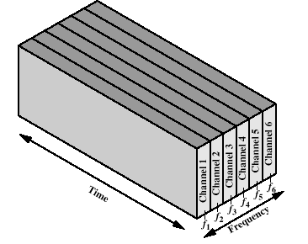
Frekans Bölmeli Çoğullama

Slide 41
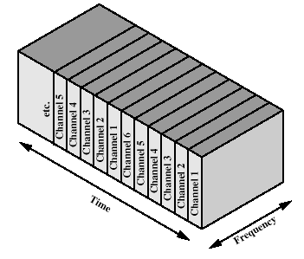
Zaman Bölmeli Çoğullama

